Slide 1

Investigación científica y tipos de investigación
Taller de Metodología de la Investigación

Slide 2
Contenido
Objetivo de TMI
La investigación científica
Objetos de estudio
Tipos de investigación científica

Slide 3
Objetivos de TMI
Que adquieran las habilidades para llevar a cabo investigaciones de cualquier tipo.
Que desarrollen un pensamiento crítico y sepan presentar sus ideas de forma clara y argumentada.
Que conozcan el lenguaje de la ciencia y la investigación.
Que perciban la investigación como algo cotidiano y al alcance, y no como algo exclusivo de profesores o científicos.
Que puedan integrar conocimientos de diversas materias, así como herramientas tecnológicas, en desarrollar proyectos de su interés.

Slide 4



La investigación científica
Es la indagación o búsqueda sistemática de conocimientos comprobables.
Permite proponer intervenciones, innovaciones y soluciones.

Slide 5
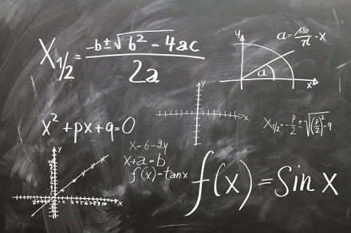

¿En todas las ciencias se investiga de la misma manera?
En realidad, depende del objeto de estudio:
Ciencias formales (exactas): estudian seres eidéticos (ideas y números) y sus relaciones. Lógica, Matemáticas.
Ciencias factuales: estudian hechos o fenómenos y sus relaciones, ya sean de origen físico, natural o cultural.
Ciencias Naturales
Ciencias Sociales

Slide 6
Tipos de investigación científica
Investigación científica
Finalidad
Básica
Aplicada
Alcance
Exploratoria
Diseño
Fuentes de datos
Enfoque
Descriptiva
Correlacional
Explicativa
Experimental
No experimental
Documental
De campo
Cuantitativa
Cualitativa
Mixta
Notes:
No son excluyentes, son complementarias

Slide 7
Tipos de investigación científica
Clasificación | Tipo | Definición | Ejemplo
Finalidad | Básica
 | Aplicada
Alcance |  | Examinan un tema poco estudiado
 | Descriptiva
 |  | Relación/asociación entre variables
 | Explicativa
Diseño |  | Condiciones controladas
 |  | Sin manipulación
Fuentes de datos | Documental
 | De campo
Enfoque |  | Medición numérica, análisis estadísticos
 |  | Análisis de procesos y contenido
 | Mixta

Slide 8
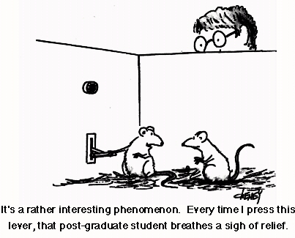
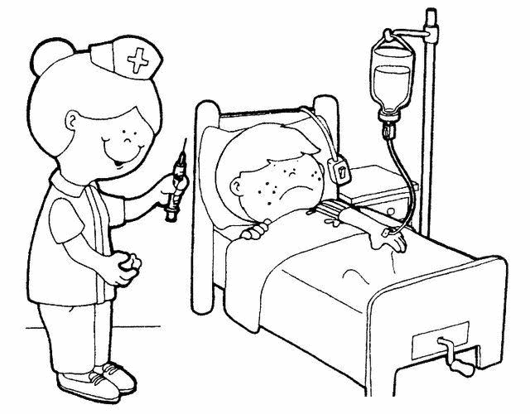
¿Cuáles son los diferentes tipos de investigación científica?
Según su finalidad:
Básica: aportar conocimiento
Aplicada: mejorar algún aspecto de nuestra vida
Notes:
Básica: estimación temporal, dígitos de pi
Aplicada: medicna, bullying en las escuelas

Slide 9
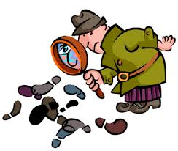
¿Cuáles son los diferentes tipos de investigación científica?
b) Según su alcance:
Exploratorias: examinan un tema poco estudiado
Descriptivas: determinar propiedades de algún objeto o fenómeno
Correlacionales: relación/asociación entre variables
Explicativas: encontrar la causa de un fenómeno
Notes:
Exploratorias: percepciones sobre el narco
Descriptivas: censos de población
Correlacionales: motivación laboral y productividad
Explicativas: factores que determinan la mala comunicación entre adolescentes y sus padres.

Slide 10
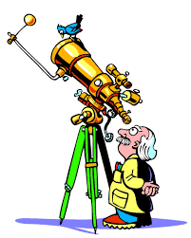

¿Cuáles son los diferentes tipos de investigación científica?
c) Según su diseño:
Experimentales: condiciones controladas
No experimentales: sin manipulación
Notes:
Experimental: regar planta con agua de distinta pureza
No experimental: factores que determinan la deserción escolar

Slide 11


¿Cuáles son los diferentes tipos de investigación científica?
d) Según las fuentes de los datos:
Documentales: buscando la información en libros, periódicos, revistas, actas, internet, etc.
De campo: obtener los datos directamente por observación y registro de los fenómenos estudiados.
Notes:
Documental: biografía, paradigmas filosóficos
De campo: antropología social, estudio de pautas de conducta en comunidades indígenas.

Slide 12


¿Cuáles son los diferentes tipos de investigación científica?
e) Según su enfoque:
Cuantitativas: medición numérica y análisis estadísticos
Cualitativas: procesos y contenido
Mixtas
Notes:
Cuantitativas: Opinión pública en periodo electoral
Cualitativas: costumbres y valores de una cultura

Slide 13
Método y metodología
La metodología es el estudio de las condiciones, posibilidades y validez de los métodos que se siguen para lograr el desarrollo de conocimiento científico.

Slide 14
Métodos
Inductivo: partir de hechos particulares para llegar a conclusiones generales (experiencia).
Deductivo: partir de proposiciones generales o universales para llegar a una afirmación particular (razón).
Histórico: hechos del pasado. Síntesis explicativa, hipótesis, consulta de fuentes.
Notes:
Inductivo: Entrevistas para determinar patrones en asesinos seriales
Deductivo: Ciencias formales, determinación de ecuaciones para explicar la naturaleza
Histórico: Si un objeto arqueológico tenía uso ceremonial
Predicciones GoT.

